Slide 1
Rutas Más Seguras en el Sureste: coloradosprings.gov/SaferRoadsSoutheast
Chelton, Jet Wing, Hancock
30 Junio2020
Kate Brady
Notes:
Hola, y bienvenidos a esta reunión en línea. Primero me gustaría presentarme. Mi nombre es Kate Brady y soy la planificadora de bicicletas de la ciudad. Gracias por pasar una parte valiosa de su martes por la noche para aprender más sobre estos proyectos. Siguiente diapositiva por favor.

Slide 2
¿Quiénes somos?
Obras Públicas
Capital
Mantenimiento
Ingenieros Tráfico
Fondos dedicados
Programa bicicletas
Notes:
Hola, y bienvenidos a esta reunión en línea. Gracias por pasar una parte valiosa de su martes por la noche para aprender más sobre estos proyectos.
¿Quienes somos? Primero me gustaría presentarme. Mi nombre es Kate Brady y soy la planificadora de bicicletas de la ciudad de Colorado Springs. El programa de bicicletas está en la división de Ingeniería de Tráfico de Obras Públicas. Un objetivo clave de Traffic Engineering es llevar a las personas a donde quieran ir de manera segura y eficiente con mínimas oportunidades de errores, y el programa de bicicletas se enfoca en la parte de la bicicleta.
The bicycle program has dedicated funds, totaling approximately half a million dollars a year. This money can only be used for the bicycle program, so it’s not a question of pot-holes vs bicycle lanes, but where do we put bicycle lanes and how. And we’re here to discuss those questions relative to 3 roads in Southeast Colorado Springs.
Next slide please.

Slide 3
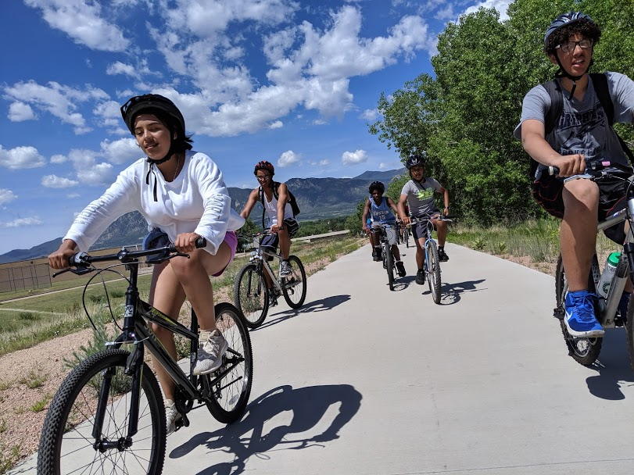
¿Por qué bicicletas?
La necesidad de opciones
Algunos no tienen opciones
Algunos no pueden manejar (por salud o economía)
Algunos son muy jóvenes o muy ancianos para manejar
Notes:
¿Por qué bicicletas? Son juguetes y transporte. La ciudad tiene un papel clave al proporcionar una variedad de opciones de transporte para que las personas se desplacen, ya sea en automóvil, a pie, en bicicleta o en transporte público. Si bien la Ciudad quiere brindar a las personas una opción sobre cómo moverse, también debemos recordar que no todos tienen una opción.
Hay personas que no pueden o no pueden conducir, por razones de salud o económicas, o eligen no conducir. De todos modos, todavía necesitan moverse con seguridad. En este caso, estos niños son claramente demasiado pequeños para conducir legalmente. Pero todavía tienen lugares a los que quieren ir.
Next slide please.

Slide 4
¿Cómo planeamos para bicicletas?
De acuerdo con los procesos y proyectos de planificación
PlanCOS Plan integral de PlanCOS
Plan maestro de bicicletas de Colorado Springs
Informe de lugares saludables de ULI
Planificación de TPL Panorama Park
Plan de las Grandes Calles del Corredor Academy Blvd
Plan de Acción de la Coalición RISE
Notes:
How do we plan for bikes? We want projects to be consistent with, and to honor plans that have come before, both at the City level, like the PlanCOS comprehensive plan, and the bike master plan, but also the plans that are more specific to this area of the city: [read the rest]
Next slide please.

Slide 5
¿Cómo planeamos para bicicletas?
En colaboración con organizaciones y líderes vecinales
Coalición RISE
Centro Cristiano Solid Rock
Salud Pública del Condado El Paso
CONO
Concejala Avila
Notes:
Nuestro objetivo es equilibrar los objetivos de la Ciudad (seguridad, transporte multimodal) con ayudar al vecindario a ser como los vecinos lo desean. Queremos que nos acompañen y nos ayuden a determinar la dirección hacia adelante.
Siguiente diapositiva por favor.

Slide 6
¿Dónde planificamos para bicicletas?
Lugares estratégicos
Seguridad
Lugares a los que quieren ir las personas
Notes:
Entonces, ¿dónde planeamos las bicicletas? Si bien las bicicletas son legales en casi todas las carreteras, porque la Ciudad tiene fondos dedicados para la infraestructura de bicicletas y porque la Ciudad se esfuerza por utilizar los recursos de manera rentable, queremos ser estratégicos sobre dónde enfocar la atención en la infraestructura de bicicletas. Muchas personas ya se sienten muy seguras, andan en bicicleta en sus vecindarios, pero muchos de los lugares a los que les gustaría ir están en carreteras más grandes. Buscamos equilibrar la seguridad de todos, con ofrecer acceso a los lugares a los que las personas desean ir utilizando el modo de viaje que desean utilizar.
Siguiente diapositiva por favor.

Slide 7
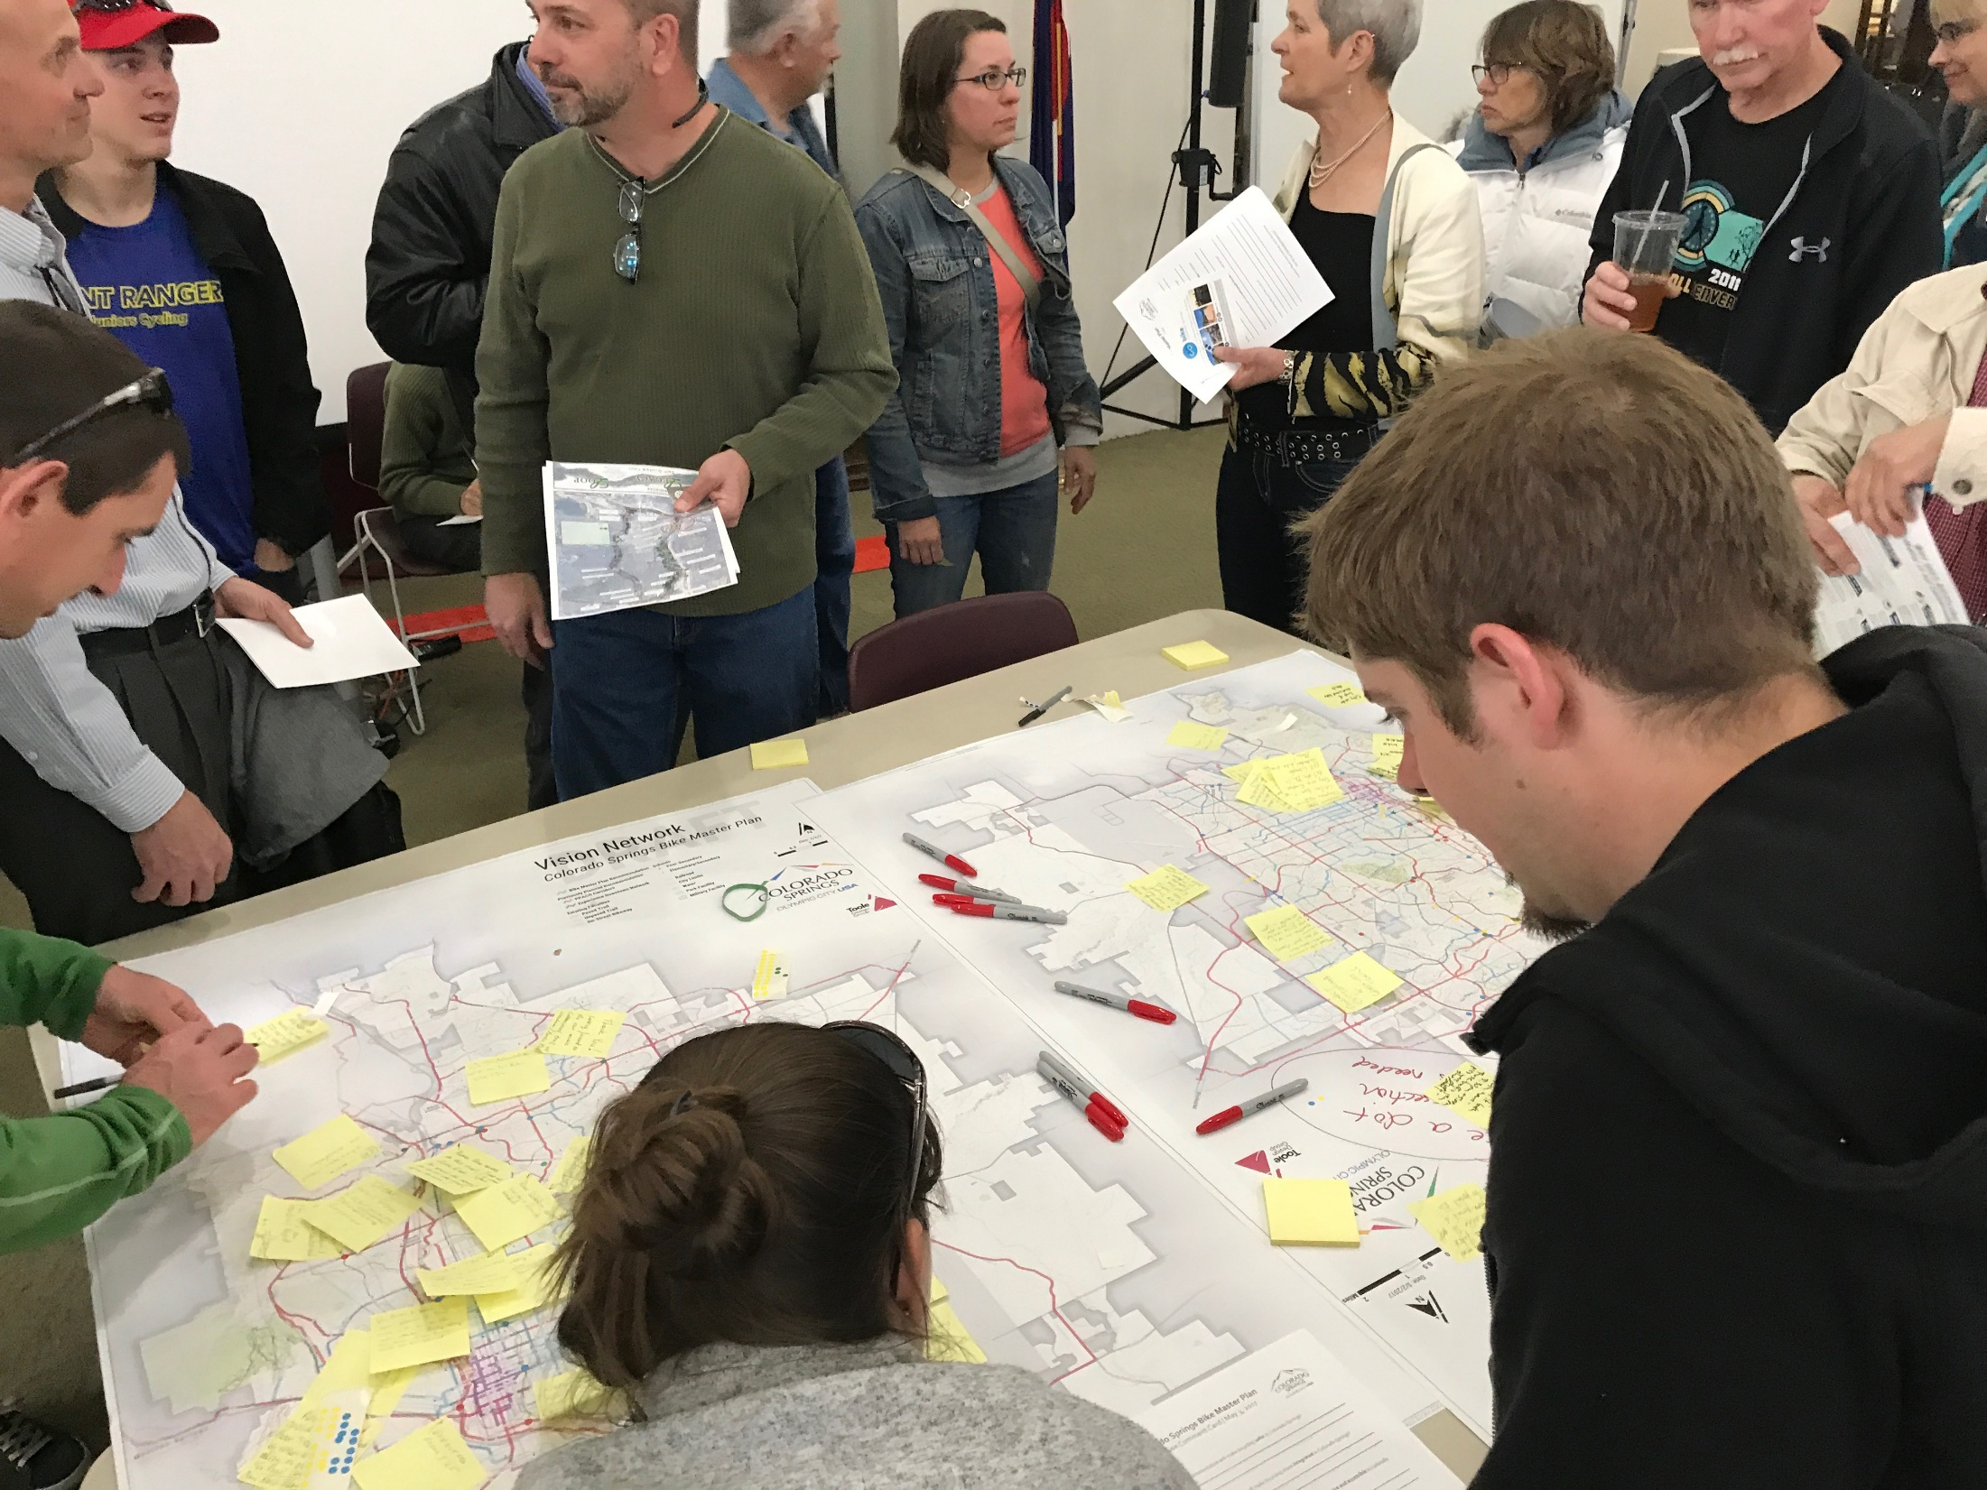
Este proyecto es el cumplimiento del Plan Maestro de Bicicletas
Notes:
Hace unos años desarrollamos un Plan maestro de bicicletas, para ver en parte dónde deberíamos enfocar nuestros recursos en la infraestructura de bicicletas para lograr una red básica que permita a las personas moverse. Como puede ver en esta imagen de una reunión pública, estaba basada en un mapa.
Siguiente diapositiva por favor.

Slide 8
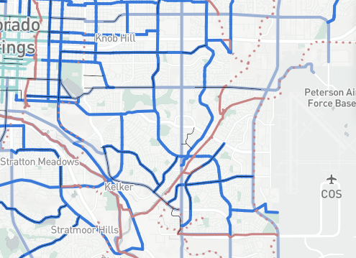
Plan Maestro para Bicicletas: Mapa de la Visión de la Red
Notes:
En el sudeste de Colorado Springs, este ejercicio basado en mapas identificó corredores para construir una red conectada para llevar a los ciclistas a, alrededor y a través del sudeste de Colorado Springs. Algunos de estos ya existen, pero muchos están destinados al futuro.
Siguiente diapositiva por favor.

Slide 9
Este proyecto:
Extiende los senderos existentes para biciletas para completar las conexiones
Chelton Rd
Mallard Dr hasta Hancock Expressway
Hancock Expy
Chelton Rd hasta Resnik Dr
Jet Wing Dr
Hancock Expy hasta Academy Blvd
Notes:
Siguiente diapositiva por favor

Slide 10
Chelton
Hancock
Jet Wing
Notes:
Los segmentos de carretera identificados en rojo son Chelton, en púrpura son Hancock y verde oscuro es Jet Wing.
Siguiente diapositiva, por favor

Slide 11
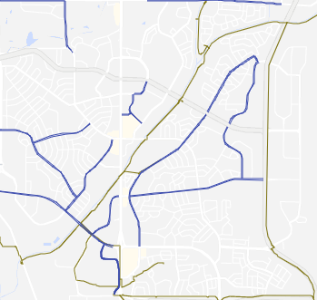
Conexiones entre carriles para bicicletas y senderos
Existentes
Propuestos
Sand Creek Trail
Notes:
A la izquierda muestra un mapa con los carriles bici actuales en las calles SE Colorado Springs. El mapa muestra carreteras desunidas o que no proporcionan una conexión continua. El mapa a la derecha muestra cómo agregar los carriles para bicicletas propuestos vinculará los carriles para bicicletas existentes en una red conectada de instalaciones para bicicletas en la calle, en particular, el acceso al sendero Sand Creek.
Siguiente diapositiva por favor.

Slide 12
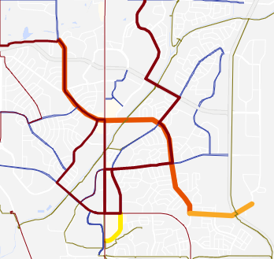
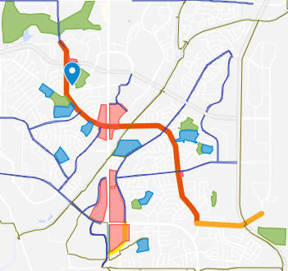
Conexiones a:
Áreas comerciales, parques y escuelas
Rutas de buses
Panorama Park
Rota 1
Ruta 22
Mission Trace
Notes:
La imagen a la izquierda muestra cómo los carriles bici propuestos pueden ayudar a las personas a llegar a las rutas de tránsito del vecindario, para extender las “primeras y últimas millas” de tránsito. La imagen de la derecha muestra cómo los carriles para bicicletas propuestos se conectan a áreas comerciales con oportunidades de compras y empleo en rojo, parques en verde y escuelas en azul. Nota Panorama Park y Mission Trace.
Siguiente diapositiva por favor.

Slide 13
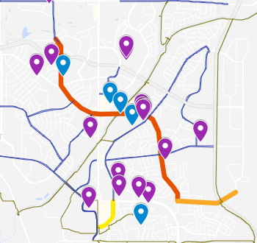
Conexiones a destinos
Destinos en azul:
Biblioteca Sand Creek
Sendero Sand Creek
Centro Comunitario Deerfield Hills
Tutt Boys and Girls Club de la Región Pikes Peak
SE Servicio Fuerzas Armadas YMCA
Algunas iglesias en púrpura
Biblioteca
Sand Creek
Deerfield Hills Centro Com.
Notes:
Los destinos en azul son la Biblioteca Sand Creek, el Centro Comunitario Deerfield Hills, el Club de Niños y Niñas Tutt de la Región Pikes Peak y el YMCA de Servicios Armados del Sureste. Los alfileres morados son iglesias del área.
Todas estas cosas están conectadas por carriles bici existentes y los carriles propuestos.
Basado en todos los lugares conectados por estas carreteras, este proyecto aborda la necesidad de la comunidad de conexiones y calles más amigables para el vecindario.
Siguiente diapositiva por favor.

Slide 14
¿Dónde planificamos para bicicletas?
Lugares estratégicos
Seguridad
Lugares a los que la gente quiere ir
Plan Maestro para Bicicletas
Identificó los lugares (dónde)
No identificó cómo o cuándo
Notes:
Entonces, si bien el plan maestro de bicicletas identificó caminos, corredores, en realidad, no especificó cómo se acomodarían las bicicletas (cómo se vería eso), ni cuándo ocurrirían los proyectos. Se pretendía responder a estas preguntas más adelante a través de aportes públicos adicionales y más esfuerzos de planificación y análisis dirigidos por el personal de la ciudad.
Siguiente diapositiva por favor.

Slide 15
¿Cómo acomodamos las bicicletas?
Para estas calles, se han identificado dos formas diferentes de incluir a las personas en bicicleta de manera segura:
Carril lateral: una acera más ancha a un lado de la calle;
“Calmar” el tráfico en las calles: cambiar el espacio en la carretera para acomodar a más tipos de usuarios
Notes:
Si bien hay una serie de opciones de infraestructura para bicicletas en general, LEA LA DIAPOSITIVA
Siguiente diapositiva por favor.

Slide 16
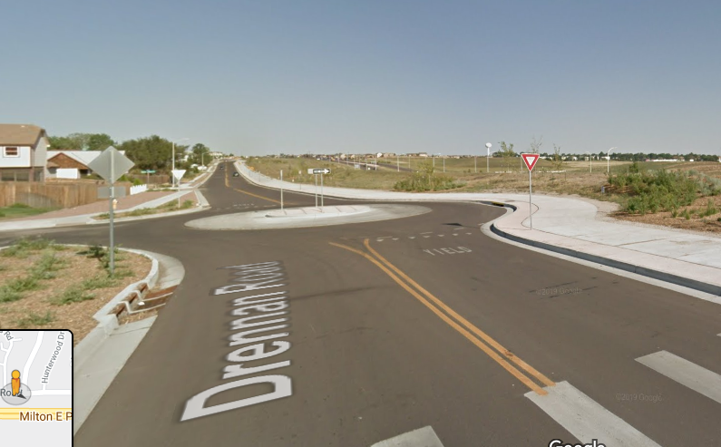
Carril Lateral—Drennan Rd
Notes:
Como un sendero, pero justo al lado de una carretera.
Siguiente diapositiva por favor.

Slide 17
Beneficios y desventajas del carril lateral
Beneficios
Separación del tráfico
Excelente si uno circula en ese carril
Desventajas
No sirve a ambos lados de la calle por igual
Caro: subvención reciente de $50K por unos 500 pies de sendero, sin adquisición de derecho de vía
Tiempo de implementación más largo
Sin cambios en el comportamiento del conductor.
Notes:
Separado del tráfico en una mayor sensación de seguridad para las personas en bicicleta oa pie, y la instalación no afecta los patrones de tráfico.
No tendemos a adaptar un camino lateral a ambos lados de la carretera, por lo que realmente sirve mejor al lado de la carretera en la que se encuentra. Este es un problema especialmente en carreteras donde las señales de tránsito o las señales de alto están muy alejadas.
Y los caminos laterales no son rentables para la actualización. Todavía no hemos determinado cuánto costaría un camino lateral, pero sí sé que recientemente escribimos una solicitud de subvención que estimó $ 50,000 por 500 pies de sendero, y fue entonces cuando ya éramos dueños de la propiedad. Los proyectos que estamos discutiendo hoy son un poco más de 4 millas en total, por lo que este podría ser un proyecto de varios millones de dólares. Por lo tanto, el costo también agregaría tiempo a la implementación, ya que todavía no tenemos una fuente de ese tipo de dinero en el presupuesto.
Tampoco cambia el comportamiento del conductor, en lo que nos ocuparemos en un momento
Siguiente diapositiva por favor.

Slide 18
Reconfiguración de la calle: Senderos existentes para bicicletas en Jet Wing
Notes:
Esta es una imagen de Jet Wing, donde el carril exterior se reconfiguró para agregar carriles para bicicletas en la calle. Esta es la otra opción en estas carreteras.
Siguiente diapositiva por favor.

Slide 19
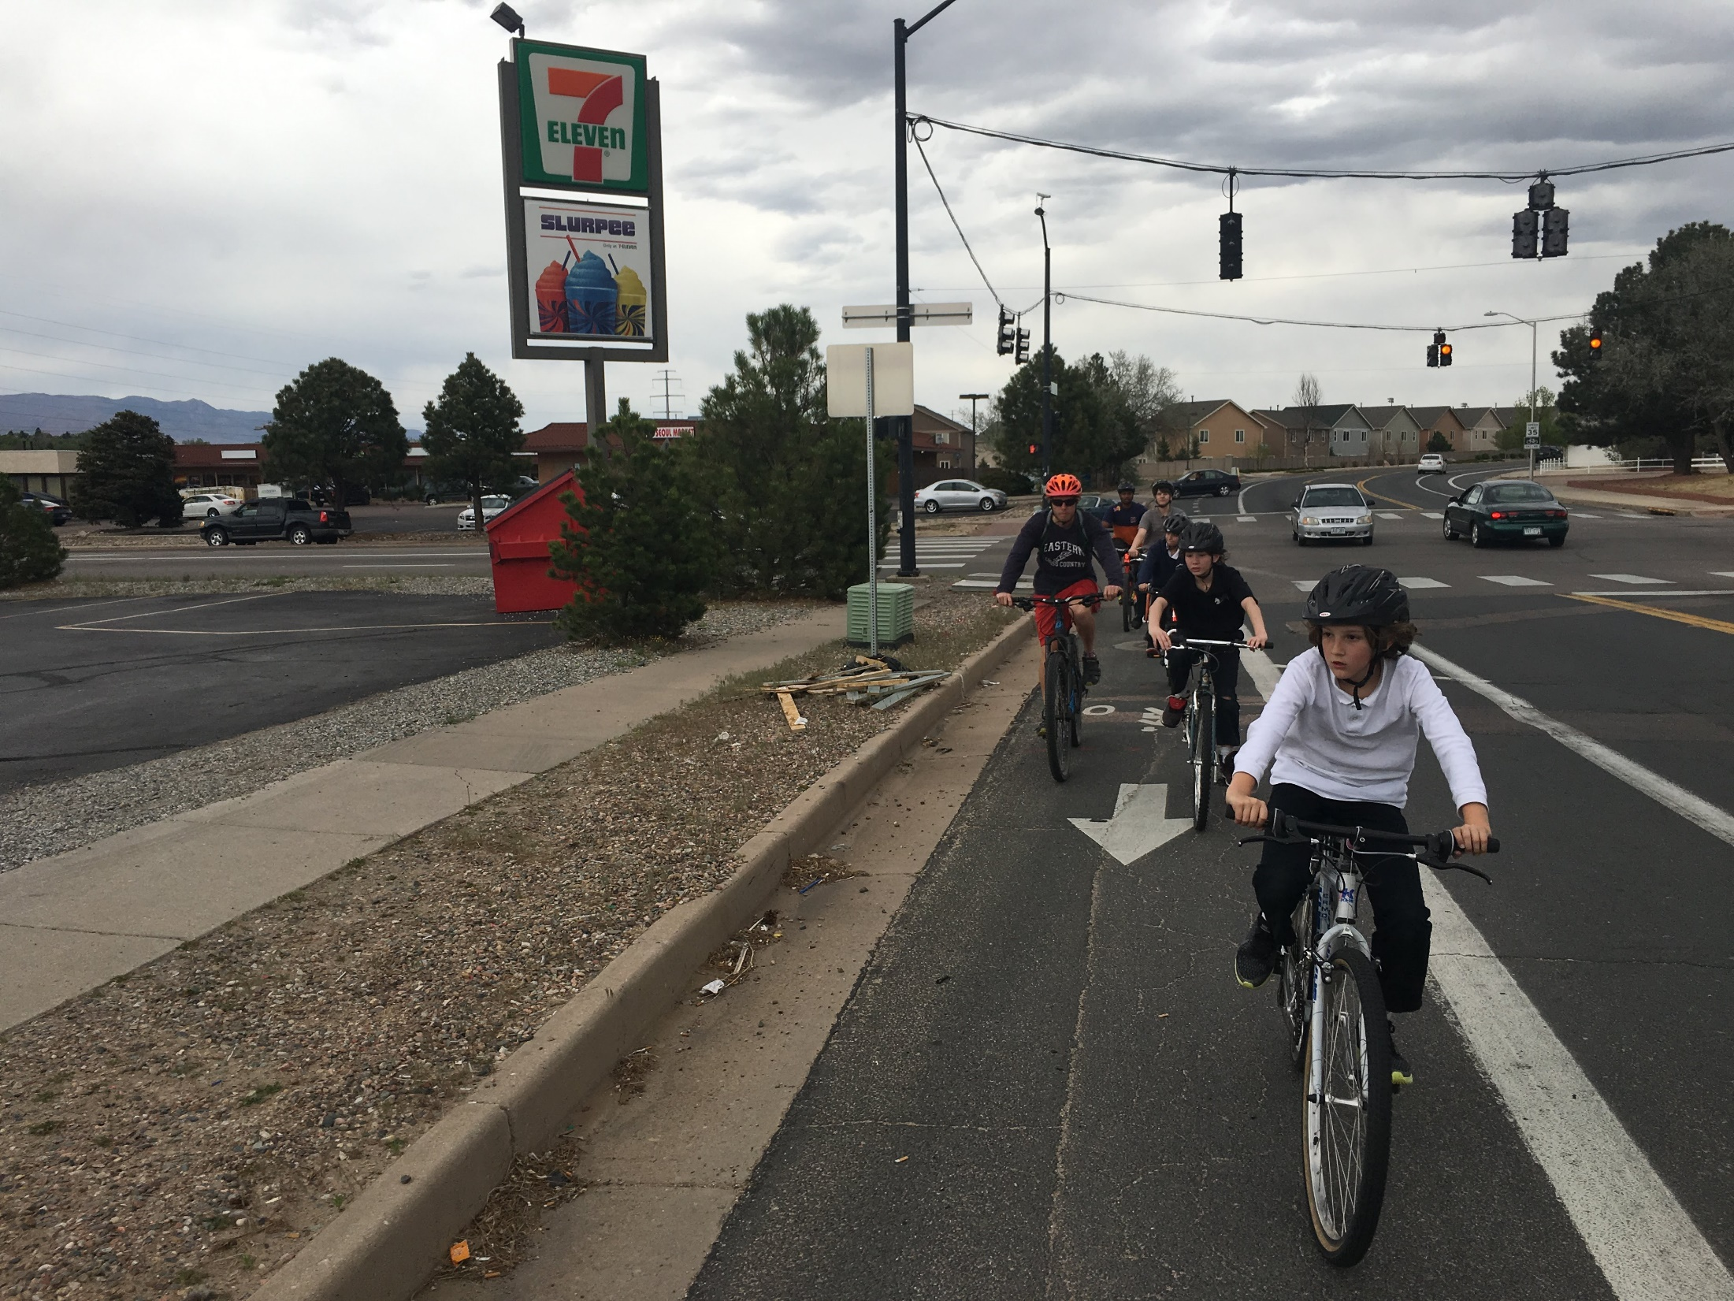
Carriles existentes para bicicletas
en Jet Wing y Astrozon
Notes:
Esto no es nuevo en el área, estos son estudiantes que viajan en carriles para bicicletas de diseño similar en Astrozon y Jet Wing.
Siguiente diapositiva por favor.

Slide 20
Secciones de las calles
Calle de 5 carriles existentes (sin estacionamiento)
Propuesta: Cambios de 3 a 5 carriles (sin estacionamiento)
Notes:
La imagen superior es el aspecto general de estas carreteras en la actualidad: dos carriles de circulación en cada dirección y un carril de giro central. No estacionar.
El cambio típico de 5 carriles a tres tomaría ese carril exterior y crearía un carril para bicicletas amortiguado, agregando espacio entre el carril para automóviles y el carril para bicicletas.
Siguiente diapositiva por favor.

Slide 21
Reconfiguración de calles
Beneficios para ciclistas
Acceso a ambos lados de la calle
Espacio dedicado con separación = más seguridad
Beneficios para otros
Reduce las barreras para cruzar la calle.
Más espacio entre peatones y vehículos.
Manera geométrica de abordar el exceso de velocidad
Reciente proyecto de reconfiguración al norte de Downtown
Costo eficiente: sólo requiere repintado
Notes:
Beneficios para las personas en bicicleta: la infraestructura sirve a destinos y personas que viven a ambos lados de la carretera.
Proporciona un espacio dedicado con un búfer, que permite que una persona en bicicleta se tambalee o que un conductor se desvíe de la línea, y aumenta las probabilidades de que no ocurra nada malo en ninguna de esas situaciones.
Para otros usuarios, o incluso para todos los usuarios, la carretera se convierte en una barrera menos. Es más fácil cruzar. Hay más espacio para los peatones. También es más seguro, con choques menos severos y velocidades más bajas. Hemos visto velocidades más bajas en otros proyectos similares, y esto proporciona una manera de fomentar el buen comportamiento sin aplicación.
Y es rentable en comparación con la opción de ruta lateral. Debido a que este proyecto solo implicaría pintar franjas en la carretera, la mayor parte de este proyecto podría lograrse con menos de $ 100,000, mucho dinero, pero sustancialmente menos de millones. Para poner esto en contexto, cuesta alrededor de $ 100,000 pavimentar un carril de una milla de camino. Como Chelton es una carretera de 5 carriles, cuesta medio millón de dólares pavimentar una milla de Chelton. Entonces, según los estándares de otros proyectos de Obras Públicas, esto es rentable. Lo que también significa que sería más fácil encontrar el presupuesto del programa de bicicletas para instalar antes.
Siguiente diapositiva por favor.

Slide 22
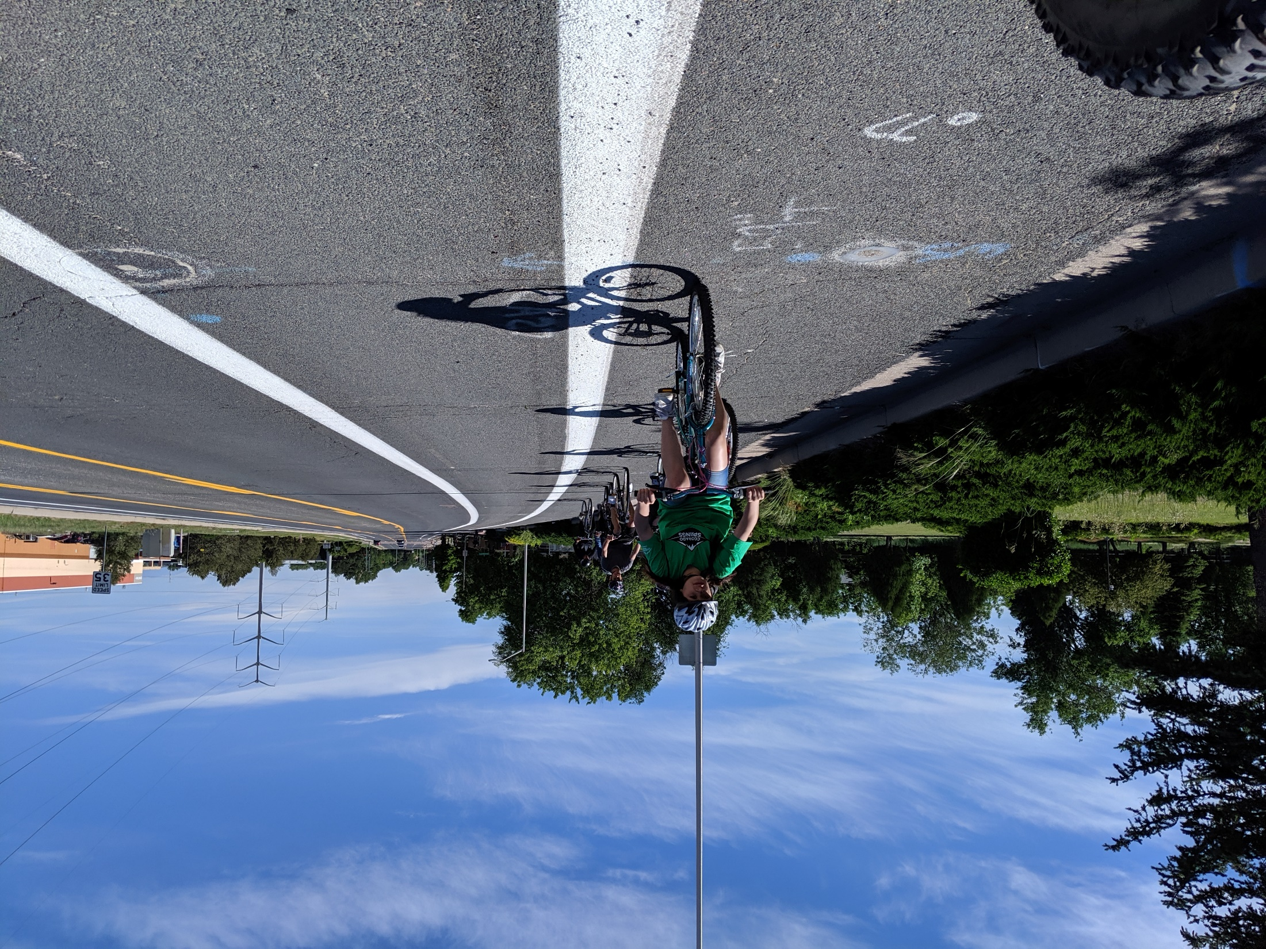
Separación
de seguridad
Notes:
Aquí hay una imagen de personas en bicicleta en una carretera reutilizada. Puede ver que hay espacio entre ellos y los vehículos para dar cuenta de los errores.
Siguiente diapositiva por favor.

Slide 23
Reconfiguración de calles
Desventajas
Cambiar a estacionamiento carriles para vehículos
Costos para los conductores
Puede agregar demora en las intersecciones
Puede agregar tiempo para conducir toda la longitud
Notes:
Los costos son únicos para cada calle y se reducen a cuántas personas conducen o estacionan en ella, y cuántas se esperan en el futuro. El balance de costos versus beneficios depende de cuánto tiempo o congestión se agrega al público viajero. Para saber eso, necesitamos estudiar esas preguntas con mayor detalle.
Siguiente diapositiva por favor.

Slide 24
Proceso de toma de decisiones
Análisis de datos
Consultoría para el estudio de costos*
Participación del público
Comentarios públicos
Decisión de implemntación
Ingeniero de tráfico
*El consultor seleccionado fue WSP USA,
desde su oficina de Colorado Springs.
Notes:
El primer paso es estudiar las carreteras. Hemos completado este paso, mediante un contrato con la empresa de ingeniería independiente WSP, para recopilar datos y modelar posibles resultados. Aunque actualmente estamos en el paso del compromiso público, déjame guiarte primero por el análisis.
Y me gustaría tomarme un momento antes de entrar en detalles para recordarle que escriba cualquier pregunta que tenga y nos gustaría que la abordemos en el período de preguntas y respuestas en el cuadro de chat de los equipos.
Siguiente diapositiva por favor.

Slide 25
¿Qué datos compilaron los consultores?
Volúmenes de tráfico actuales
Clasificaciones actuales de vehículos
Velocidades actuales
Historia del accidente (5 años)
Volúmenes de tráfico estimados para 2045
**Todos los datos están disponibles en el sitio web
Notes:
Siguiente diapositiva por favor.

Slide 26
¿Qué se aprendió?
Los volúmenes de tráfico en estas calles fueron más bajos que otros caminos que han sido reutilizados de manera similar
Algunos conducen a muy alta velocidad en Chelton
Dependiendo de la ubicación, el exceso de velocidad llega a:
Hasta la mitad de los vehículos van a más de 15 mph
Hasta ¾ de los vehículos van a más de 10 mph
Notes:
Todo el estudio de tráfico se publicará en el sitio web, pero aquí hay algunos puntos clave.
Siguiente diapositiva por favor.

Slide 27
Cuanto más rápido viaja un carro, más daño causa a los peatones:
Viajando a 20 mph muere el 5 % de los peatones
Viajando a 30 mph muere el 40 % de los peatones
Viajando a 50 mph o más mueren casi todos los peatones
Notes:
Por qué nos preocupa el exceso de velocidad. Esto no es solo una cuestión de personas que conducen donde necesitan ir lo más rápido posible. Esta es una cuestión de si estas carreteras deberían sentirse como carreteras o calles de vecindario, y si las mascotas y los niños en edad escolar están seguros a lo largo de la carretera. Uno de los objetivos de Traffic Engineering es reducir el riesgo de daños a las personas que se apresuran en nuestros vecindarios.
Este es un problema que estamos tratando de resolver en toda nuestra ciudad, y algunos de los problemas de exceso de velocidad se deben a que estas carreteras se construyeron demasiado grandes para la cantidad de tráfico que transportan. Es por eso que buscamos cambiar qué tan grandes son en primer lugar.
Un resultado feliz que hemos encontrado en el proyecto en Cascade es que, aunque los tiempos de viaje fueron en promedio casi iguales antes y después, el número de personas capaces de acelerar 10 o 15 millas por hora por encima del límite de velocidad cayó de aproximadamente 40% a más cerca del 8%. Simplemente no tuvieron la oportunidad de pasar vehículos más lentos.
Siguiente diapositiva por favor.

Slide 28
Notes:
Estos son niños que viajan en los carriles para bicicletas en Cascade, donde su familia podría no haberse sentido tan cómoda al dejarlos andar antes de los cambios.
Siguiente diapositiva por favor.

Slide 29
Preguntas a los consultores
¿Cómo son las condiciones del tráfico ahora y cómo serán en 2045 en estas calles tanto como existen ahora y con sólo 3 carriles?
¿Cómo funcionan las intersecciones?
¿Cuánto retraso en las intersecciones?
¿Cuánto tiempo para viajar de un extremo al otro?
Notes:
Esta es la pregunta que hicieron nuestros consultores de ingeniería.
Siguiente diapositiva por favor.

Slide 30
Proceso de análisis
Volumen2020
Carriles actuales
Modelo
Volumen2045
Carriles propuestos
Intersecciones
Tiempo de viaje
Notes:
Los ingenieros usaron un modelo de computadora. La entrada incluyó los volúmenes actuales y futuros, el número actual de carriles y la propuesta. El modelo proporciona estimaciones de cómo funcionarán las intersecciones (con y sin señales de tráfico) en ambas configuraciones, y luego el cambio esperado del tiempo de viaje para todo el corredor de Chelton.
Los resultados del análisis fueron más complicados para el segmento de Chelton al norte de Sand Creek Trail, por lo que lo cubriremos con mayor detalle en la próxima reunión en línea. Pero podemos compartir con usted los resultados de los otros segmentos y las recomendaciones de los consultores.
Siguiente diapositiva por favor.

Slide 31
Hallazgos del los consultores
Hancock Expy: Chelton Rd hasta Resnik Dr
Las intersecciones funcionan casi igual con menos carriles, ahora y en 2045
Tiempos de viaje casi iguales con menos carriles, ahora y en 2045
Notes:
Siguiente diapositiva por favor.

Slide 32
Hallazgos del los consultores
Jet Wing Dr: Hancock Expy hasta Academy Blvd
Las intersecciones funcionan casi igual con 3 carriles, ahora y en 2045
Los tiempos de viaje son casi los mismos con 3 carriles, ahora y en 2045
Contraintuitivo, porque más anchos de lo que debe ser
Notes:
Esto parece contrario a la intuición, pero es como rodar canicas por una bolera. Puede reducir la pista de bolos, pero aún así puede atravesar muchas canicas.
Siguiente diapositiva por favor.

Slide 33
Hallazgos del los consultores
Chelton Rd: Sand Creek Trail hasta Hancock Expy
Las intersecciones funcionan casi igual con 3 carriles, ahora y en 2045
Los tiempos de viaje son casi los mismos con 3 carriles, ahora y en 2045
La mayor parte del cambio en el tiempo de viaje se debe a velocidades más lentas, no a retrasos en las intersecciones.
Notes:
Chelton, longitud completa
Diferencia en el tiempo de viaje, ahora: 34-47 s
Diferencia en el tiempo de viaje, 2045: 37-44 s
Desde una reducción de 5 mph en la velocidad de desplazamiento, no en las intersecciones
Siguiente diapositiva por favor.

Slide 34
Conclusión de los consultores
Para los segmentos de Jet Wing Dr y Hancock Expy, y el segmento de Chelton al sur de Sand Creek Trail, la reutilización (reconfiguración) de una parte de la carretera sería la forma más rentable de acomodar bicicletas en los corredores y tendría un impacto negativo mínimo en el tráfico de vehículos.
Notes:
Siguiente diapositiva por favor.

Slide 35
Conclusión de los consultores
El segmento de Chelton entre Mallard Dr y Sand Creek Trail es un poco más difícil debido a las concurridas intersecciones con Fountain y Academy Blvds. Hablaremos sobre las opciones con mayor detalle en la próxima reunión pública en línea.
Notes:
Tenemos algunas opciones para este segmento de la carretera, pero queremos profundizar en eso en la próxima reunión.
Siguiente diapositiva por favor.

Slide 36
Proceso de toma de decisiones
Análisis de datos
Resultados del estudio del consultor
Participación del público
Comentarios públicos
Decisión de implemntación
Ingeniero de tráfico
Notes:
Así que ahora queremos saber cómo se siente usted, el público, acerca de lo que hemos presentado.
Ahora estamos en la etapa en la que esperamos que el público brinde su opinión sobre lo que tendría más sentido para la comunidad. Al tomar una decisión final, la división de Ingeniería de Tráfico tomará en cuenta los datos de ingeniería y los comentarios del público y tomará una decisión final.
Entonces, ¿qué opinas de la propuesta? ¿Crees que es consistente con los valores y necesidades del vecindario?

Slide 37
Siguientes pasos
La presentación grabada (en inglés) y el PowerPoint en inglés y en español se publicarán mañana en coloradosprings.gov/saferroadssoutheast
Junio 30-Julio 7: Encuesta pública en línea
Julio 14: Próxima reunión en línea
Resultados de la encuesta
Opciones para Chelton al norte de Jet Wing
Notes:
Siguiente diapositiva, por favor

Slide 38
Preguntas después de la reunión: coloradosprings.gov/SaferRoadsSoutheast
Kate Brady
Planificadora en jefe de Sendas para Ciclistas
Ingeniería de Tráfico/Obras Públicas
719.385.5437
Kate.brady@coloradosprings.gov
Notes:
Siguiente diapositiva, por favor

Slide 39
Volúmenes de Tráfico
VOLUMEN | Reducción | Rango del volumen |  |  | Fuente
Cheyenne Blvd | De 4 a 3 carriles | 8598 | - | 10.340 | CDOT - 2019
Cascade Ave | De 4 a 2 carriles | 7586 | - | 10.952 | City - 2019
Fontanero St. | De 4 a 3 carriles | 2939 | - | 9.129 | City - 2019
Chelton Dr (S Segment) | Propuesto | 6400 | - | 10.100 | WSP-2019
Hancock Expy | Propuesto | 6000 |  |  | WSP-2019
Jet Wing | Propuesto | 3300 |  |  | WSP-2019
Chelton (N Segment) | Propuesto | 8000 | - | 12.500 | WSP-2019
Notes:
Este es el rango de volúmenes recogidos, en las líneas inferiores, en negrita. Debido a que los segmentos Hancock y Jet Wing son tan cortos, solo recopilamos datos en un punto. Los segmentos de Chelton tenían múltiples ubicaciones, por lo que ves un rango.
Puede verlos en comparación con los volúmenes en otras carreteras que la Ciudad ha reutilizado de manera similar. Los volúmenes actuales de estas carreteras en estudio son bastante consistentes con los volúmenes de carreteras que ya hemos abordado con éxito en otros lugares.

Slide 40
Velocidad resultante del reuso
Calle | Límite de velocidad | % de carros 10 mph sobre el límite |  | % de carros 15 mph sobre el límite
 |  | Antes | Después | Antes | Después
Cascade | 30 | 37-42% | 7-9% | 11-12% | 1%
Fontanero | 30 | 3-8% | 1% | 1% | 0%
Chelton | 30 | 8-79% | ? | 1-54% | ?
Jet Wing | 35 | 2-8% | ? | 0-1% | ?
Notes:
Leer el % que excede el límite de velocidad. Eso parece alto, y especialmente teniendo en cuenta que gran parte de Chelton es un área de vecindario.
Recientemente, la Ciudad ha sido más diligente sobre la recopilación de datos de velocidad antes y después al reutilizar carreteras como esta. Los resultados de dos carreteras recientes fueron particularmente sorprendentes: tanto Fontanero como Cascade vieron reducciones de personas que iban muy rápido. Los números de Fontanero fueron algo más bajos, pero tiene señales en cada bloque más o menos, mientras que Cascade es mucho más abierto donde se recopilaron los datos, más como Chelton en ese sentido.
Chelton y Jet Wing tienen perfiles de velocidad similares a los de Cascade y Fontanero. Esperamos que la reutilización de carriles pueda resultar en reducciones similares en exceso de velocidad para Chelton y Jet Wing.

Slide 41
Conclusión de los consultores
Chelton, en toda su extensión
Diferencia en el tiempo de viaje, ahora: 34-47 seg.
Diferencia en el tiempo de viaje, 2045: 37-44 seg.
Desde una reducción de 5 mph en la velocidad de desplazamiento, no en las intersecciones

